Slide 1
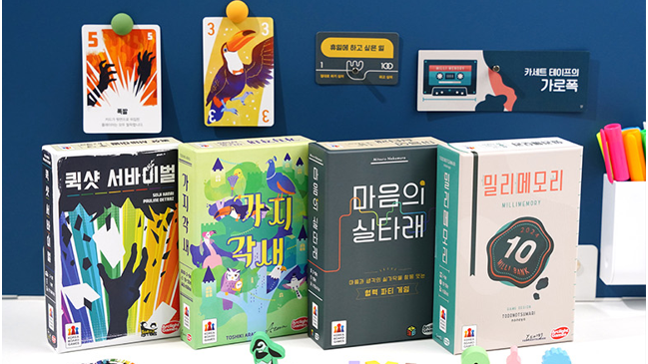

Slide 2
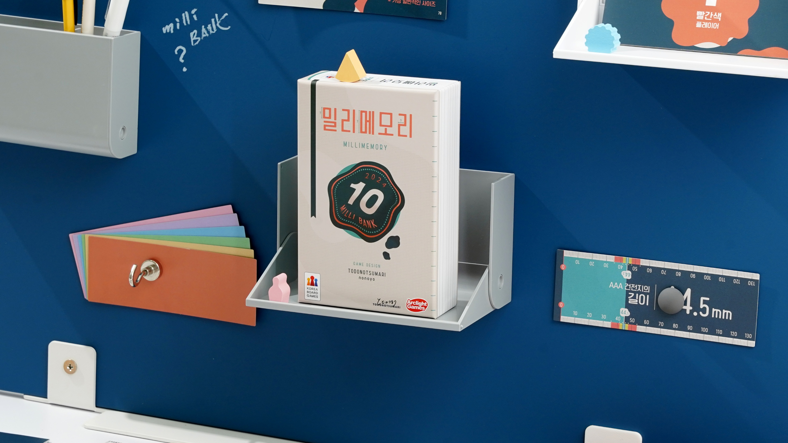

Slide 3

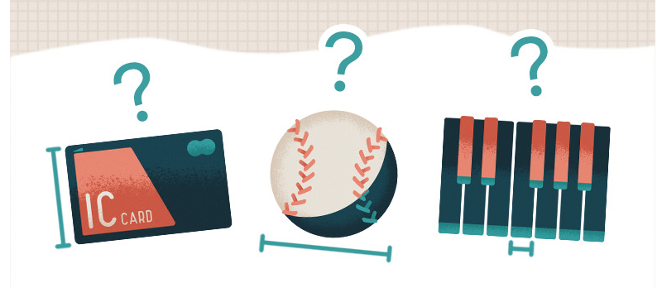
1. 우리 주변 사물의 길이 측정을 보드게임으로
2. 수 감각 → 측정에 기반한 활동(존 듀이)
측정 능력 향상을 위해서는 관찰력이 뒷받침
3. 단위 길이에 대한 이해 필요
4. 정확히 맞혔을 때의 희열감:
정답에 가까울수록 높은 점수

Slide 4
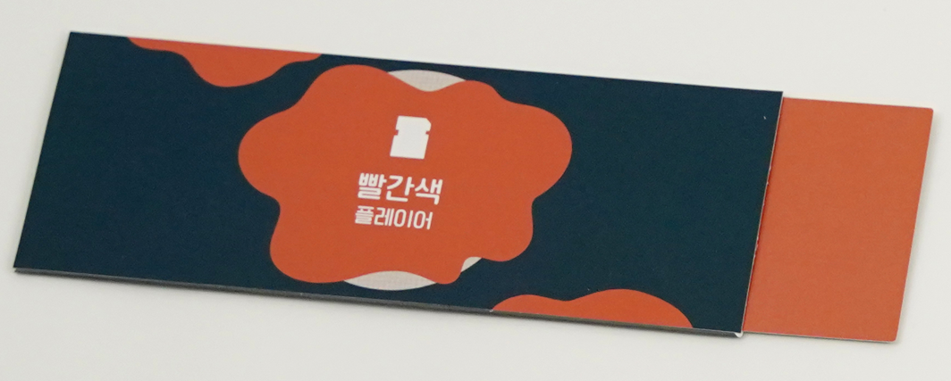
자주 손에 쥐고, 흔히 보는
사물들의 크기를 떠올려 보세요.
예리한 감각으로 그 크기를 재현해 보세요!
바로 이 눈금 없는 자로요.

Slide 5
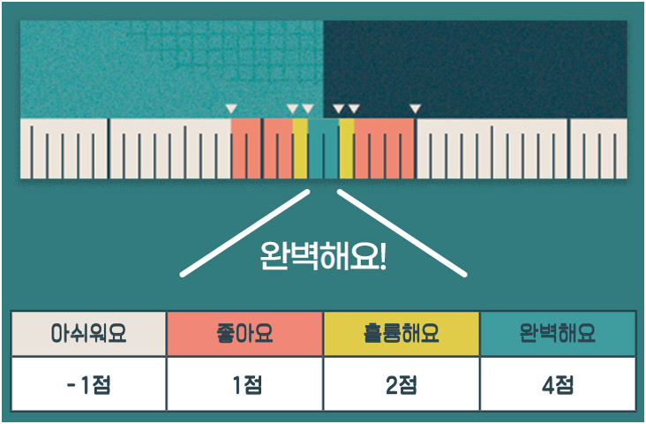
문제 카드에 제시된
사물의 길이를 추측해,
먼저 10점을 얻으면 승리
- 정확할수록 높은 점수

Slide 6
1. 점수판(2조각)을 연결하여 탁자 가운데 놓습니다.
2. 각자 색깔을 정한 후, 예상 카드 덮개와
예상 카드, 점수말을 가져옵니다.
- 예상 카드는 예상 카드 덮개 안쪽에 넣습니다.
- 점수말을 점수판 0칸에 놓습니다.
3. 문제 카드 70장을 잘 섞은 다음,
사물의 이름과 그림이 보이는 쪽이 위로 향하게 놓습니다.

Slide 7
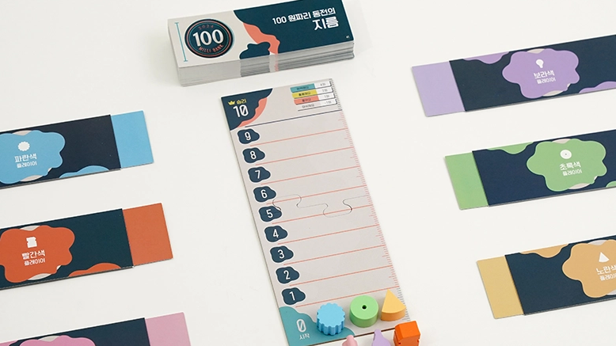

Slide 8
1. 다음 순서에 따라 라운드를 진행합니다.
문제 카드
공개
예상 카드로
정답 추측하기
정답
확인하기
점수말
움직이기
문제 카드 뒷면이
공개되지 않도록 주의
정답의 길이를 추측해
예상 카드를
덮개에서 뽑기
마주보는 짝이
서로 길이를 측정해
정답을 확인
점수말 이동 후,
예상 카드를
덮개 안에 밀어넣기

Slide 9
2-1. 문제 카드 공개
1) 문제 카드를 공개하고 사물의 이름을 확인합니다.
만약, 제시된 물건의 이름을 모르는 플레이어가 있다면
문제 카드를 교체합니다.
2) 문제 카드를 공개할 때 뒷면이 보이지 않도록 유의합니다.

Slide 10


Slide 11
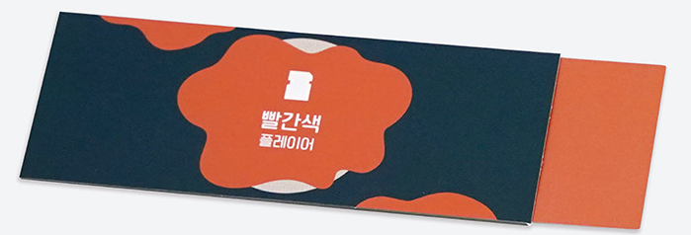
2-2. 예상 카드로 정답 예상하기
1) 각자 문제에 제시된 물건의 길이를 상상한 뒤,
그 길이에 맞춰 자신의 예상 카드를 덮개에서 뽑습니다.
예상 정답
예상 카드 덮개
예상 카드

Slide 12
2-3. 정답 확인하기
1) 모두가 <예상 카드로 정답 예상하기 단계>를 마쳤다면,
문제 카드를 뒤집어 정답을 확인합니다.
2) 각자의 추측을 문제 카드에 있는 눈금면으로 측정하고,
해당하는 칸의 색깔에 따라 점수를 받습니다.
아쉬워요
좋아요
훌륭해요
완벽해요
-1점
1점
2점
4점

Slide 13
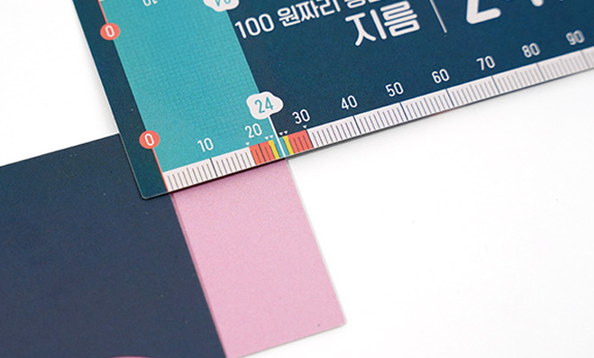
4점
아쉬워요
좋아요
훌륭해요
완벽해요
-1점
1점
2점
4점

Slide 14
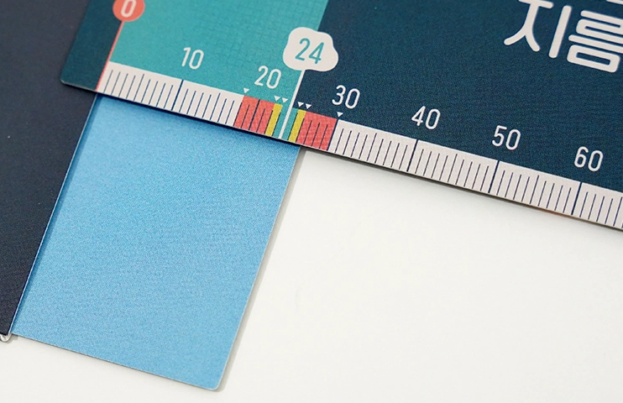
1점
아쉬워요
좋아요
훌륭해요
완벽해요
-1점
1점
2점
4점

Slide 15
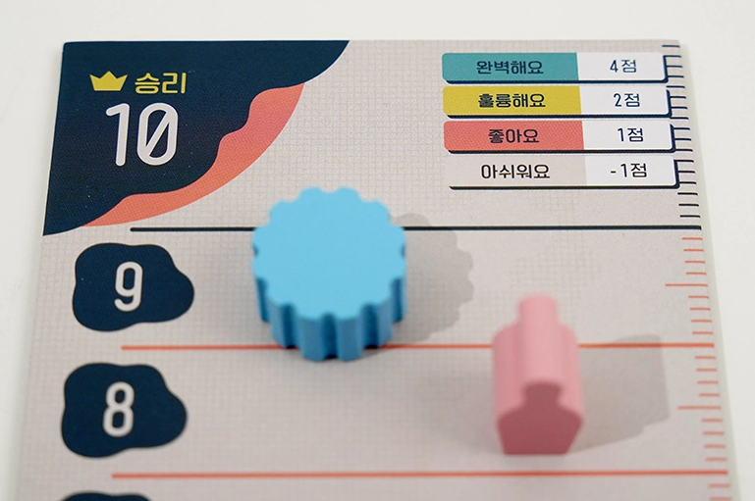
2-4. 점수말 움직이기
1) 획득한 점수만큼 자신의 점수말을 이동합니다.
2) 점수는 0점 밑으로 내려가지 않습니다.
3) 누군가 10점 칸에 도달하면
게임이 종료됩니다.
3. 점수가 10점 이상인 모든 사람이
승리합니다.

Slide 16
